Slide 1

Báo cáo đồ án cuối kỳ môn Kỹ Thuật Xử Lý Dữ Liệu Tình hình COVID 19 tại Việt Nam
Nhóm 9:
Lê Thị Thúy Hằng 20C29020
Nguyễn Mạnh Phú 20C29032
Phạm Quỳnh Thi 20C29037

Slide 2
MỤC LỤC
Giới thiệu
Mục tiêu
Phương pháp
Ứng dụng
Kết luận và hướng phát triển trong tương lai

Slide 3
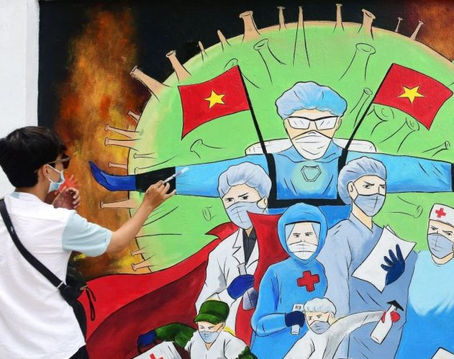
GIỚI THIỆU
Nguồn ảnh: bbc.com

Slide 4
GIỚI THIỆU
Dữ liệu ngày 13/11/2021
Hơn 3% dân số thế giới hiện nay đã mắc COVID 19 và trong đó có hơn 1% dân số Việt Nam và đứng hạng thứ 39/237 trên toàn thế giới do WHO thống kê.
Tỉ lệ tử vong do COVID 19 ở Việt Nam xấp xỉ thế giới là 2% tổng số ca mắc.
Vaccine ‘vũ khí tối thượng’ để ‘tấn công đại dịch’.

Slide 5
MỤC TIÊU
Huớng đến bảng phân tích cập nhật tình hình COVID 19 tại Việt Nam, bao gồm các thông tin về ca nhiễm, tử vong và vaccine.
Thông tin chi tiết theo từng tỉnh được cập nhật theo thời gian thực và áp dụng dự đoán trong 7 ngày tiếp theo.

Slide 6
PHƯƠNG PHÁP
Cronjob: Crawl và các tác vụ liên quan để update dashboard
Data Flow:
Crawl: Các dữ liệu được lấy từ các trang https://covid19.who.int và https://vnexpress.net/covid-19/covid-19-viet-nam
Preprocess
Database: sử dụng python script Power BI tạo data dạng file .csv cho từng object
Analyst
Forecast: Time series forecast
Visualize: Power BI

Slide 7
ỨNG DỤNG
Tổng quan tình hình COVID 19 tại Việt Nam bắt đầu từ ngày 28/1/2021
Tình hình COVID 19 tại Việt Nam (theo tháng và tổng cộng)
Ca mắc phân bố theo nơi phát hiện (trong khu phong tỏa – ngoài cộng đồng – nhập cảnh)
Ca mắc phân bố theo vùng miền và từng tỉnh thành (Bắc – Trung – Nam)
Tình hình ca mắc, tử vong và hồi phục
Tình hình các ca bệnh nặng (ECMO – Thở máy xâm lấn – …)
Dự đoán số ca mắc trong 7 – 14 ngày tiếp theo
Những yếu tố ảnh hưởng đến số ca tử vong

Slide 8
ỨNG DỤNG
Tình hình tiêm vaccine COVID 19 tại Việt Nam (theo tháng và tổng cộng)
Tổng quan tình hình tiêm COVID 19 tại Việt Nam bắt đầu từ ngày 8/3/2021
Tỉ lệ tiêm vaccine 1 và 2 mũi
Số lượng người đã được tiêm và số lượng vaccine được phân bố từng tỉnh thành

Slide 9
ỨNG DỤNG
Tình hình COVID 19 thế giới do WHO cập nhật (theo tháng và tổng cộng)
Tổng quan tình hình tiêm COVID 19 tại Việt Nam bắt đầu từ ngày 3/1/2020

Slide 10
KẾT LUẬN VÀ PHƯƠNG HƯỚNG PHÁT TRIỂN
Dashboard đã cập nhật được tình hình COVID 19 và tiêm vaccine tại Việt Nam
Tổng quát tình hình COVID 19 trên thế giới
Dự đoán tình hình COVID 19 tại Việt Nam 7 – 14 ngày tiếp theo
Sử dụng CSDL “chuyên nghiệp hơn” thay .csv
Áp dụng nhiều Model để dự đoán chính xác hơn về tình hình COVID 19 trong tương lai.

Slide 11
HẾT

